Slide 1
5 – Työ jalankulku- ja pyöräilyväylällä
OHJEITA MALLIKUVIEN KÄYTTÖÖN
Näitä mallikuvia käytetään kun työskennellään jalankulku- ja pyöräilyväylällä. Jalankulku- ja pyöräilyväylät ovat yleisesti noin 3,5 metriä leveitä. Jalankulun ja pyöräilyn käytössä tulee aina olla vähintään 2,5 metrin levyinen osa väylästä. Taajaman ulkopuolella voidaan tapauskohtaisesti sallia vain 1,5 metriä leveä jalankulun ja pyöräilyn työnaikainen yhteys. Työmaasta varoitetaan ennakkoon liikennemerkillä A11 (tietyö), kiinteän merkin sijaan jalankulku- ja pyöräilyväylillä voidaan käyttää tielle asetettavaa varoituslaitetta.
Jalankulku- ja pyöräilyväylän varressa olevan työalueen erottamiseen käytetään tilanteesta riippuen sulkupuomia tai suojakaidetta. Sulkupuomia käytetään erottamaan työmaa-alue jalankulkijoille ja pyöräilijöille varatuista kulkuväylistä. Muovista, heijastus-ominaisuudet täyttävää, työmaa-aitaa voidaan käyttää sulkupuomina.
Suojakaiteella estetään jalankulkijoiden ja pyöräilijöiden suistuminen yli 0,7 metriä syvään kaivantoon. Tarkemmat määritykset sulkupuomin ja suojakaiteen vaatimuksista on esitetty ohjeessa Sulku- ja varoituslaitteet. Ohjeen mukaan valitaan tapauskohtaisesti myös työkohteen suojausluokka.
Mikäli jalankulku- ja pyöräilyliikennettä ei pystytä turvallisesti toteuttamaan työkohteen ohi, on liikenne ohjattava vakituisten suojateiden kohdalta tien toista puolta kulkevaa jalankulku- ja pyöräilyväylää pitkin työkohteen ohitse (kuva 5.4).
Tarvittaessa jalankulku- ja pyöräilyväylä tulee väliaikaisesti siirtää esim. tien reunaan, jossa jalankulun ja pyöräilyn käyttöön tulee tiestä erottaa vähintään 2,5 metrin levyinen tai vain jalankulkijoille tarkoitetulla väylällä vähintään 1,5 metrin levyinen osa (kuvat 5.15–5.22). Väliaikaisesti jalankulku- ja pyöräilyliikenteelle varattu osa ajoradasta tulee erottaa ajoneuvoliikenteestä suojakaiteella. Mikäli jalankulku- ja pyöräilyväylä on korotettu, tulee ajoradan ja reunakiven välinen korkeusero luiskata kaltevuuteen 1:10 tai loivemmaksi.
Työn ajaksi voidaan myös rakentaa väliaikainen päällystetty jalankulku- ja pyöräilyväylä esim. tien ja jalankulku- ja pyöräilyväylän väliselle viheralueelle tai olemassa olevan jalankulku- ja pyöräilyväylän ulkopuolelle. Mahdollisista kulkureitin muutoksista on ilmoitettava liikennemerkein hyvissä ajoin ennen varsinaista työkohdetta.
Jalankulku- ja pyöräilyväylälle ei saa pysäköidä autoja eikä sijoittaa muita laitteita niin, että väylällä kulku estyy tai vaarantuu. Kaivuumassoja ei saa sijoittaa ajoradalle, jalankulku- ja pyöräilyväylälle eikä sivuojan pohjalle niin että tien tai jalankulku- ja pyöräilyväylän kuivatus ei toimi. Ellei piennar ole riittävän leveä massojen työnaikaiseen sijoittamiseen, tulee ne siirtää suoraan kuorma-auton lavalle.
Kaikilla tiellä työskentelevillä on oltava vähintään Tieturva 1 -pätevyys. Liikenteenohjaus-suunnitelman laatijalta edellytetään riittävää kokemusta suunnitelmien laatimisesta ja hänellä tulee olla voimassa oleva Tieturva 2 -pätevyys.
Liikennemäärän ollessa yli 1 500 ajon/vrk tulee liikennemerkit sijoittaa molemmille puolille ajorataa.

Slide 2

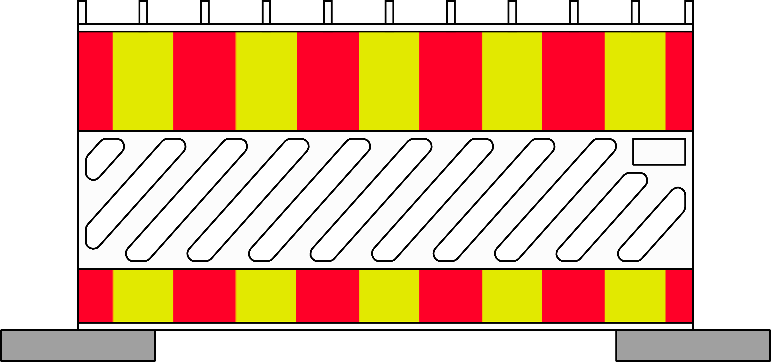
LIIKENTEENOHJAUSSUUNNITELMA Työ jalankulku- ja pyöräilyväylällä.
Jalankulun ja pyöräliikenteen käytössä vähintään 2,5 m leveä osa väylästä.
Kohteen mukaan valitaan joko sulkupuomi tai suojakaide. Sulkemiskohdan näkyvyys pimeällä on varmistettava.
≥ 2,5 m
5.1

Slide 3
LIIKENTEENOHJAUSSUUNNITELMA Tunkkaus jalankulku- ja pyöräilyväylän ali tai muu työ väylän molemmin puolin. Jalankulun ja pyöräliikenteen käytössä vähintään 2,5 m leveä osa väylästä.
Kohteen mukaan valitaan joko sulkupuomi tai suojakaide. Sulkemiskohdan näkyvyys pimeällä on varmistettava.
≥ 2,5 m
5.2

Slide 4
LIIKENTEENOHJAUSSUUNNITELMA Työ jalankulku- ja pyöräilyväylien risteysalueella.
Jalankulun ja pyöräliikenteen käytössä vähintään 2,5 m leveä osa väylästä.
≥ 2,5 m
≥ 2,5 m
Kohteen mukaan valitaan joko sulkupuomi tai suojakaide. Sulkemiskohdan näkyvyys pimeällä on varmistettava.
5.3

Slide 5
LIIKENTEENOHJAUSSUUNNITELMA Työ jalankulku- ja pyöräilyväylällä. Jalankulku- ja pyöräliikenne ohjattu väliaikaisesti tien toiselle puolelle.
Kohteen mukaan valitaan joko sulkupuomi tai suojakaide. Sulkemiskohdan näkyvyys pimeällä on varmistettava.
5.4

Slide 6
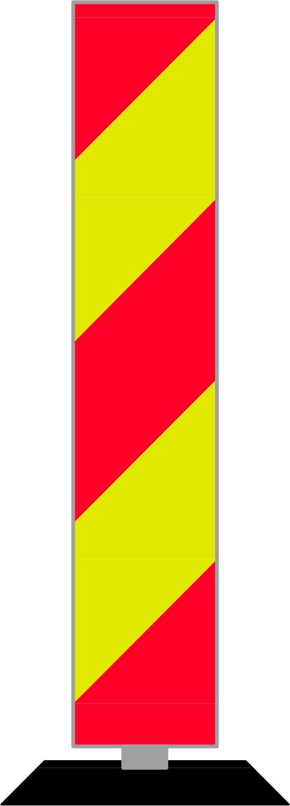



LIIKENTEENOHJAUSSUUNNITELMA Tunkkaus / poraus tien ja jalankulku- ja pyöräilyväylän ali tai muu työ
maantien molemmin puolin. Jalankulun ja pyöräliikenteen käytössä vähintään 2,5 m leveä osa väylästä.
Tiekohtainen nopeusrajoitus 100 km/h → 60 km/h.
0 m
200 m
100 m
500 m
0 m
Kohteen mukaan valitaan joko sulkupuomi tai suojakaide. Sulkemiskohdan näkyvyys pimeällä on varmistettava.
Työalue
≥ 2,5 m
Työalueen kohdalle tien reunaan sijoitetaan sulkupylväät.
0 m
200 m
100 m
500 m
0 m
5.5

Slide 7
LIIKENTEENOHJAUSSUUNNITELMA Tunkkaus / poraus tien ja jalankulku- ja pyöräilyväylän ali tai muu työ
maantien molemmin puolin. Jalankulun ja pyöräliikenteen käytössä vähintään 2,5 m leveä osa väylästä.
Tiekohtainen nopeusrajoitus 80 km/h → 60 km/h.
0 m
100 m
200 m
0 m
Kohteen mukaan valitaan joko sulkupuomi tai suojakaide. Sulkemiskohdan näkyvyys pimeällä on varmistettava.
Työalue
≥ 2,5 m
Työalueen kohdalle tien reunaan sijoitetaan sulkupylväät.
0 m
100 m
200 m
0 m
5.6

Slide 8
LIIKENTEENOHJAUSSUUNNITELMA Tunkkaus / poraus tien ja jalankulku- ja pyöräilyväylän ali tai muu työ
maantien molemmin puolin. Jalankulun ja pyöräliikenteen käytössä vähintään 2,5 m leveä osa väylästä.
Tiekohtainen nopeusrajoitus 70 km/h → 60 km/h.
0 m
100 m
200 m
0 m
Kohteen mukaan valitaan joko sulkupuomi tai suojakaide. Sulkemiskohdan näkyvyys pimeällä on varmistettava.
Työalue
≥ 2,5 m
Työalueen kohdalle tien reunaan sijoitetaan sulkupylväät.
0 m
100 m
200 m
0 m
5.7

Slide 9
LIIKENTEENOHJAUSSUUNNITELMA Tunkkaus / poraus tien ja jalankulku- ja pyöräilyväylän ali tai muu työ
maantien molemmin puolin. Jalankulun ja pyöräliikenteen käytössä vähintään 2,5 m leveä osa väylästä.
Tiekohtainen nopeusrajoitus enintään 60 km/h.
0 m
150 m
Kohteen mukaan valitaan joko sulkupuomi tai suojakaide. Sulkemiskohdan näkyvyys pimeällä on varmistettava.
Työalue
≥ 2,5 m
Työalueen kohdalle tien reunaan sijoitetaan sulkupylväät.
0 m
150 m
5.8

Slide 10
LIIKENTEENOHJAUSSUUNNITELMA Työ tien ja jalankulku- ja pyöräilyväylän välissä ja/tai tunkkaus jkpp-väylän ali. Jalankulun ja pyöräliikenteen käytössä vähintään 2,5 m leveä osa väylästä.
Tiekohtainen nopeusrajoitus 100 km/h → 80 km/h.
0 m
100 m
200 m
0 m
Kohteen mukaan valitaan joko sulkupuomi tai suojakaide. Sulkemiskohdan näkyvyys pimeällä on varmistettava.
Työalue
≥ 2,5 m
Työalueen kohdalle tien reunaan sijoitetaan sulkupylväät.
0 m
100 m
200 m
0 m
5.9

Slide 11
LIIKENTEENOHJAUSSUUNNITELMA Työ tien ja jalankulku- ja pyöräilyväylän välissä ja/tai tunkkaus jkpp-väylän ali. Jalankulun ja pyöräliikenteen käytössä vähintään 2,5 m leveä osa väylästä.
Tiekohtainen nopeusrajoitus enintään 80 km/h.
0 m
150 m
Kohteen mukaan valitaan joko sulkupuomi tai suojakaide. Sulkemiskohdan näkyvyys pimeällä on varmistettava.
Työalue
Työalueen kohdalle tien reunaan sijoitetaan sulkupylväät.
≥ 2,5 m
0 m
150 m
5.10

Slide 12
LIIKENTEENOHJAUSSUUNNITELMA Tunkkaus / poraus tien ja jalankulku- ja pyöräilyväylien ali tai muu työ
niiden molemmin puolin. Jalankulun ja pyöräliikenteen käytössä vähintään 2,5 m leveä osa väylästä.
Tiekohtainen nopeusrajoitus 100 km/h → 60 km/h.
0 m
200 m
100 m
500 m
0 m
≥ 2,5 m
≥ 2,5 m
Kohteen mukaan valitaan joko sulkupuomi tai suojakaide. Sulkemiskohdan näkyvyys pimeällä on varmistettava.
100 m
0 m
0 m
200 m
500 m
5.11

Slide 13
LIIKENTEENOHJAUSSUUNNITELMA Tunkkaus / poraus tien ja jalankulku- ja pyöräilyväylien ali tai muu työ
niiden molemmin puolin. Jalankulun ja pyöräliikenteen käytössä vähintään 2,5 m leveä osa väylästä.
Tiekohtainen nopeusrajoitus 80 km/h → 60 km/h.
0 m
100 m
200 m
0 m
≥ 2,5 m
≥ 2,5 m
Kohteen mukaan valitaan joko sulkupuomi tai suojakaide. Sulkemiskohdan näkyvyys pimeällä on varmistettava.
0 m
100 m
200 m
0 m
5.12

Slide 14
LIIKENTEENOHJAUSSUUNNITELMA Tunkkaus / poraus tien ja jalankulku- ja pyöräilyväylien ali tai muu työ
niiden molemmin puolin. Jalankulun ja pyöräliikenteen käytössä vähintään 2,5 m leveä osa väylästä.
Tiekohtainen nopeusrajoitus 70 km/h → 60 km/h.
0 m
100 m
200 m
0 m
≥ 2,5 m
≥ 2,5 m
Kohteen mukaan valitaan joko sulkupuomi tai suojakaide. Sulkemiskohdan näkyvyys pimeällä on varmistettava.
0 m
100 m
200 m
0 m
5.13

Slide 15
LIIKENTEENOHJAUSSUUNNITELMA Tunkkaus / poraus tien ja jalankulku- ja pyöräilyväylien ali tai muu työ
niiden molemmin puolin. Jalankulun ja pyöräliikenteen käytössä vähintään 2,5 m leveä osa väylästä.
Tiekohtainen nopeusrajoitus enintään 60 km/h.
0 m
150 m
≥ 2,5 m
≥ 2,5 m
Kohteen mukaan valitaan joko sulkupuomi tai suojakaide. Sulkemiskohdan näkyvyys pimeällä on varmistettava.
0 m
150 m
5.14

Slide 16
LIIKENTEENOHJAUSSUUNNITELMA Työ jalankulku- ja pyöräilyväylällä. Väliaikainen vähintään 2,5 m leveä väylä
jalankulun ja pyöräliikenteen käytössä osittain ajoradan reunassa.
Ajoneuvoliikenteelle käytettävissä oleva TIEN leveys ≥ 5,5 metriä TAI käytettävissä oleva AJOKAISTAN leveys ≥ 3,0 metriä.
Tiekohtainen nopeusrajoitus 80 km/h → 50 km/h.
0 m
100 m
200 m
0 m
Kohteen mukaan valitaan joko sulkupuomi tai suojakaide. Sulkemiskohdan näkyvyys pimeällä on varmistettava.
≥ 3,0 m
Työalue
≥ 5,5 m
≥ 2,5 m
Kaidetyyppi ja kaiteen kulma valitaan ohjeen Sulku- ja varoituslaitteet mukaan.
100 m
0 m
0 m
200 m
5.15

Slide 17
LIIKENTEENOHJAUSSUUNNITELMA Työ jalankulku- ja pyöräilyväylällä. Väliaikainen vähintään 2,5 m leveä väylä
jalankulun ja pyöräliikenteen käytössä osittain ajoradan reunassa.
Ajoneuvoliikenteelle käytettävissä oleva TIEN leveys ≥ 5,5 metriä TAI käytettävissä oleva AJOKAISTAN leveys ≥ 3,0 metriä.
Tiekohtainen nopeusrajoitus 70 km/h → 50 km/h.
0 m
100 m
200 m
0 m
Kohteen mukaan valitaan joko sulkupuomi tai suojakaide. Sulkemiskohdan näkyvyys pimeällä on varmistettava.
≥ 3,0 m
Työalue
≥ 5,5 m
≥ 2,5 m
Kaidetyyppi ja kaiteen kulma valitaan ohjeen Sulku- ja varoituslaitteet mukaan.
100 m
0 m
0 m
200 m
5.16

Slide 18
LIIKENTEENOHJAUSSUUNNITELMA Työ jalankulku- ja pyöräilyväylällä. Väliaikainen vähintään 2,5 m leveä väylä
jalankulun ja pyöräliikenteen käytössä osittain ajoradan reunassa.
Ajoneuvoliikenteelle käytettävissä oleva TIEN leveys ≥ 5,5 metriä TAI käytettävissä oleva AJOKAISTAN leveys ≥ 3,0 metriä.
Tiekohtainen nopeusrajoitus 60 km/h → 50 km/h.
0 m
100 m
200 m
0 m
Kohteen mukaan valitaan joko sulkupuomi tai suojakaide. Sulkemiskohdan näkyvyys pimeällä on varmistettava.
≥ 3,0 m
Työalue
≥ 5,5 m
≥ 2,5 m
Kaidetyyppi ja kaiteen kulma valitaan ohjeen Sulku- ja varoituslaitteet mukaan.
100 m
0 m
0 m
200 m
5.17

Slide 19
LIIKENTEENOHJAUSSUUNNITELMA Työ jalankulku- ja pyöräilyväylällä. Väliaikainen vähintään 2,5 m leveä väylä
jalankulun ja pyöräliikenteen käytössä osittain ajoradan reunassa.
Ajoneuvoliikenteelle käytettävissä oleva TIEN leveys ≥ 5,5 metriä
TAI käytettävissä oleva AJOKAISTAN leveys ≥ 3,0 metriä.
Tiekohtainen nopeusrajoitus enintään 50 km/h.
0 m
150 m
Kohteen mukaan valitaan joko sulkupuomi tai suojakaide. Sulkemiskohdan näkyvyys pimeällä on varmistettava.
≥ 3,0 m
Työalue
≥ 5,5 m
≥ 2,5 m
Kaidetyyppi ja kaiteen kulma valitaan ohjeen Sulku- ja varoituslaitteet mukaan.
0 m
150 m
5.18

Slide 20
LIIKENTEENOHJAUSSUUNNITELMA
Työ jalankulku- ja pyöräilyväylällä VÄHÄLIIKENTEISELLÄ TIELLÄ
(liikennemäärä enintään 900 ajon/vrk).
Väliaikainen vähintään 2,5 m leveä väylä jalankulun ja pyöräliikenteen
käytössä ajoradan reunassa.
Tiekohtainen nopeusrajoitus 80 km/h → 50 km/h.
0 m
100 m
200 m
0 m
Kohteen mukaan valitaan joko sulkupuomi tai suojakaide. Sulkemiskohdan näkyvyys pimeällä on varmistettava.
≥ 2,5 m
Työalue
≥ 4,1 m
Kaidetyyppi ja kaiteen kulma valitaan ohjeen Sulku- ja varoituslaitteet mukaan.
0 m
100 m
200 m
0 m
5.19

Slide 21
LIIKENTEENOHJAUSSUUNNITELMA
Työ jalankulku- ja pyöräilyväylällä VÄHÄLIIKENTEISELLÄ TIELLÄ
(liikennemäärä enintään 900 ajon/vrk).
Väliaikainen vähintään 2,5 m leveä väylä jalankulun ja pyöräliikenteen
käytössä ajoradan reunassa.
Tiekohtainen nopeusrajoitus 70 km/h → 50 km/h.
0 m
100 m
200 m
0 m
Kohteen mukaan valitaan joko sulkupuomi tai suojakaide. Sulkemiskohdan näkyvyys pimeällä on varmistettava.
≥ 2,5 m
Työalue
≥ 4,1 m
Kaidetyyppi ja kaiteen kulma valitaan ohjeen Sulku- ja varoituslaitteet mukaan.
0 m
100 m
200 m
0 m
5.20

Slide 22
LIIKENTEENOHJAUSSUUNNITELMA
Työ jalankulku- ja pyöräilyväylällä VÄHÄLIIKENTEISELLÄ TIELLÄ
(liikennemäärä enintään 900 ajon/vrk).
Väliaikainen vähintään 2,5 m leveä väylä jalankulun ja pyöräliikenteen
käytössä ajoradan reunassa.
Tiekohtainen nopeusrajoitus 60 km/h → 50 km/h.
0 m
100 m
200 m
0 m
Kohteen mukaan valitaan joko sulkupuomi tai suojakaide. Sulkemiskohdan näkyvyys pimeällä on varmistettava.
≥ 2,5 m
Työalue
≥ 4,1 m
Kaidetyyppi ja kaiteen kulma valitaan ohjeen Sulku- ja varoituslaitteet mukaan.
0 m
100 m
200 m
0 m
5.21

Slide 23
LIIKENTEENOHJAUSSUUNNITELMA
Työ jalankulku- ja pyöräilyväylällä VÄHÄLIIKENTEISELLÄ TIELLÄ
(liikennemäärä enintään 900 ajon/vrk).
Väliaikainen vähintään 2,5 m leveä väylä jalankulun ja pyöräliikenteen
käytössä ajoradan reunassa.
Tiekohtainen nopeusrajoitus enintään 50 km/h.
0 m
150 m
Kohteen mukaan valitaan joko sulkupuomi tai suojakaide. Sulkemiskohdan näkyvyys pimeällä on varmistettava.
≥ 2,5 m
Työalue
≥ 4,1 m
Kaidetyyppi ja kaiteen kulma valitaan ohjeen Sulku- ja varoituslaitteet mukaan.
0 m
150 m
5.22

